Slide 1
Экзамен квалификационный СПО
по профессиональному модулю ПМ.01. «Эксплуатация и модификация информационных систем»
Билет № 13
Новикова Евгения
ИС1-20

Slide 2
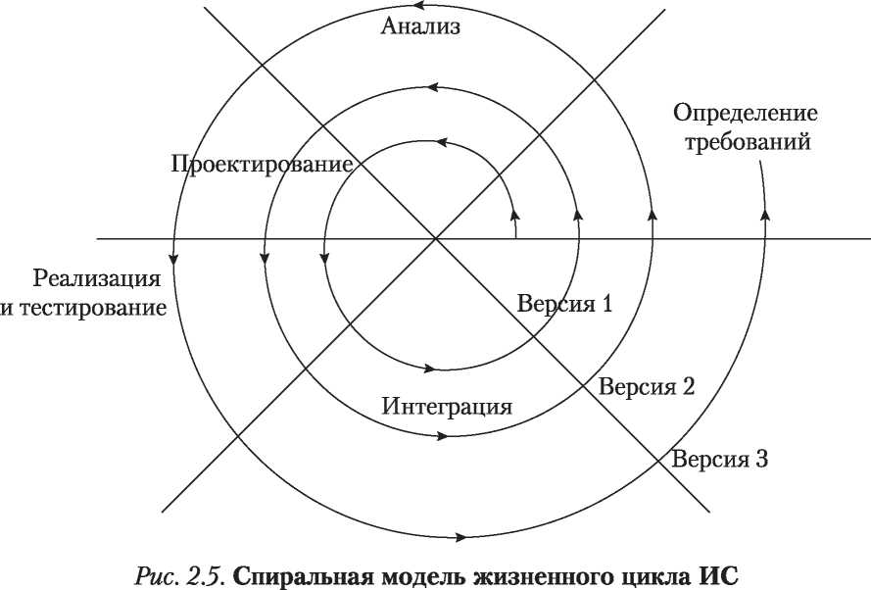
Жизненный цикл

Slide 3
Функциональные требования к ИС
Возможность добавление, удаления и редактирования объектов во всех элементах;
Возможность создания таких документов, как прием, размещение и отгрузка товаров;
Возможность просматривать все операции с товарами посредством регистров накопления;
Составление отчётов и их сохранение по определённым формам. Отчеты должны обновляться, нажимая на кнопку «Сформировать отчет».

Slide 4
Технические требования ИС
Техническое обеспечение:
Процессор Intel Pentium Celeron 2700 Мгц и выше;
Оперативная память 4 Гбайт и выше;
Жесткий диск 40Гб и выше;
Видеокарта, поддерживающая монитор с минимальным разрешением 1280x768 точек.

Slide 5
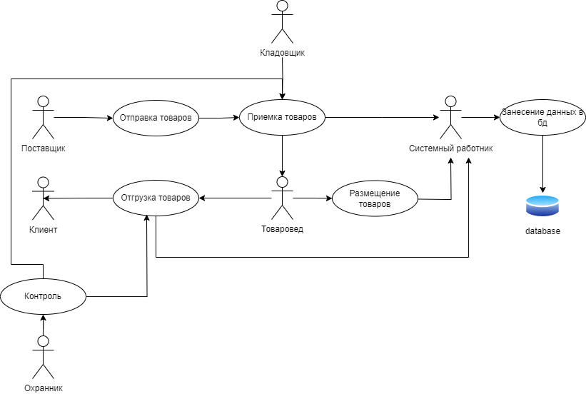
Модель TO-BE бизнес-процесса склада

Slide 6
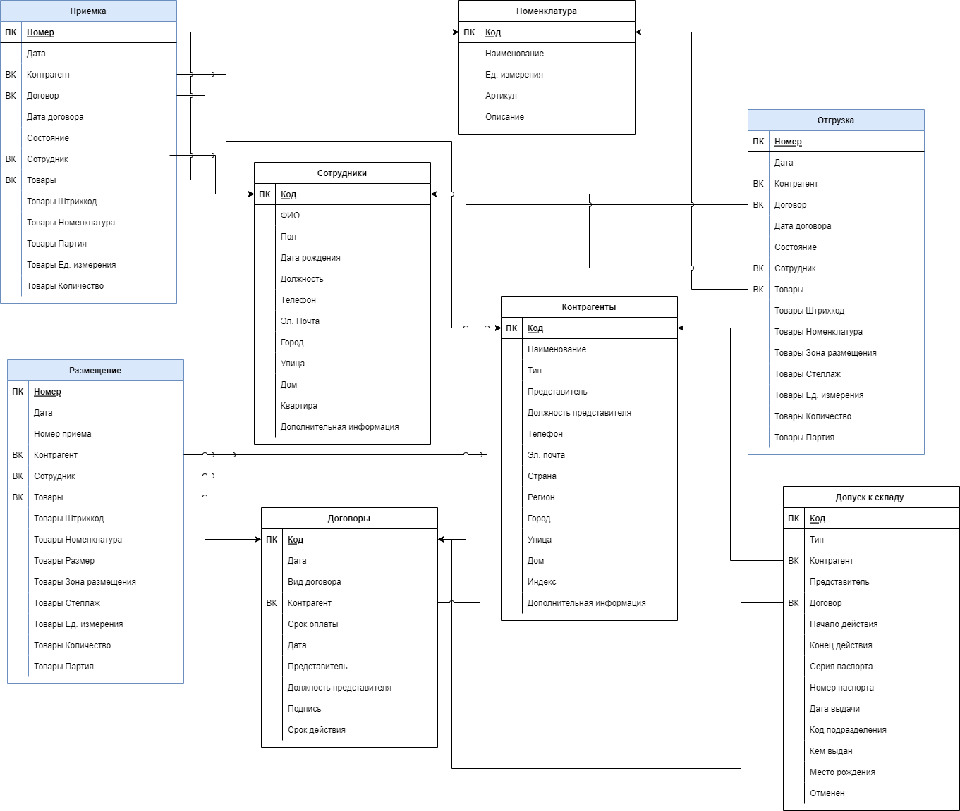
Инфологическая модель базы данных

Slide 7
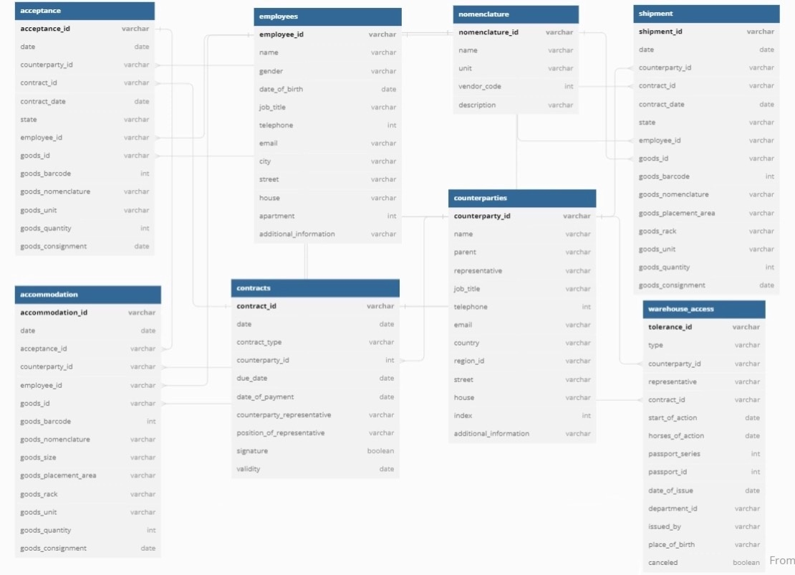
Даталогическая модель базы данных

Slide 8
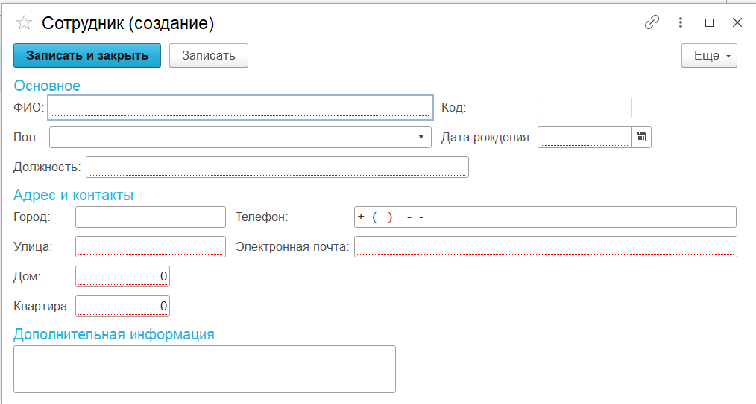
Дизайн формы справочника

Slide 9
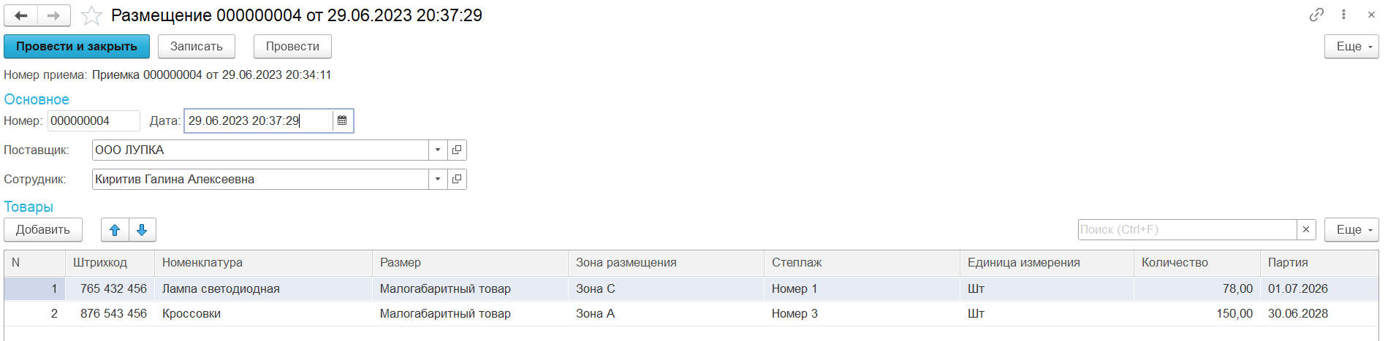
Дизайн формы документа

Slide 10
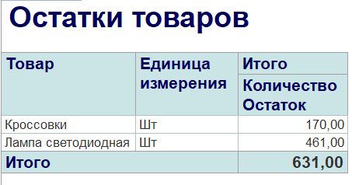
Дизайн формы отчета

Slide 11
Демонстрация системы

